Slide 1
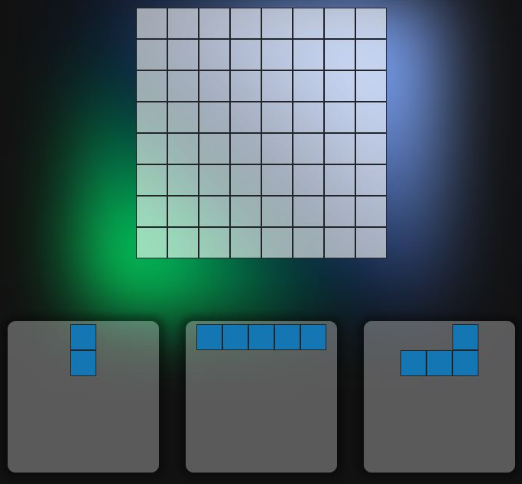
WoodBlockPuzzle
Manggarani Vitantyono
Björn Johannisson

Slide 2


Play Server
Zugriff über Localhost
Kommunikation über Links

Slide 3
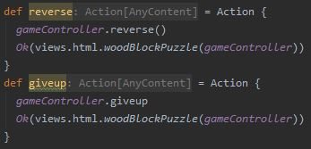
Play Server
Kommunikation über Links
Mit dem GameController

Slide 4
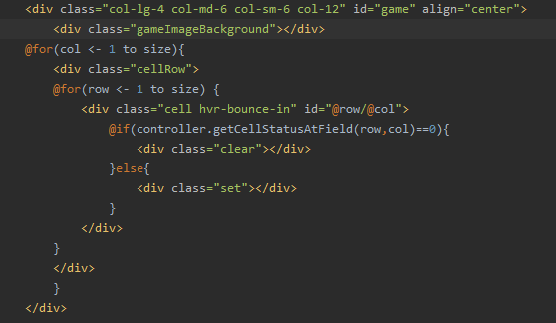
HTML

Slide 5


HTML

Slide 6
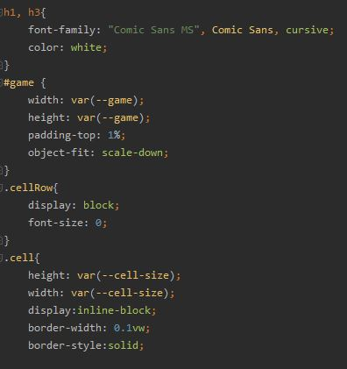
CSS

Slide 7
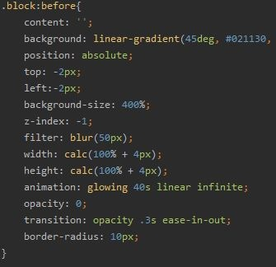
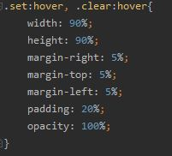
CSS
Animationen

Slide 8
Bootstrap

Slide 9
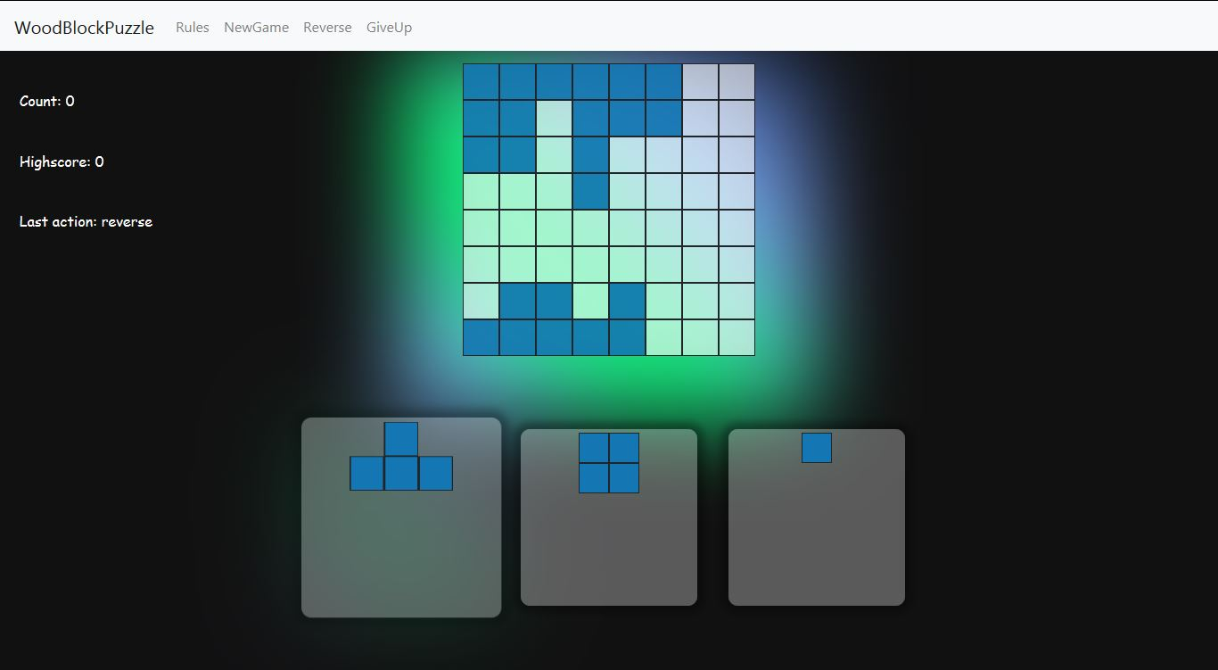
Bootstrap

Slide 10
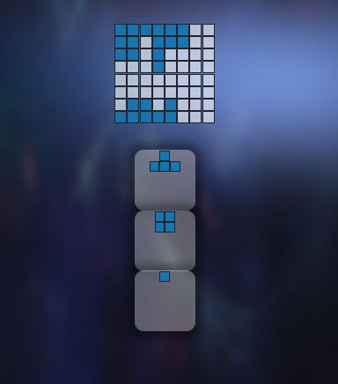
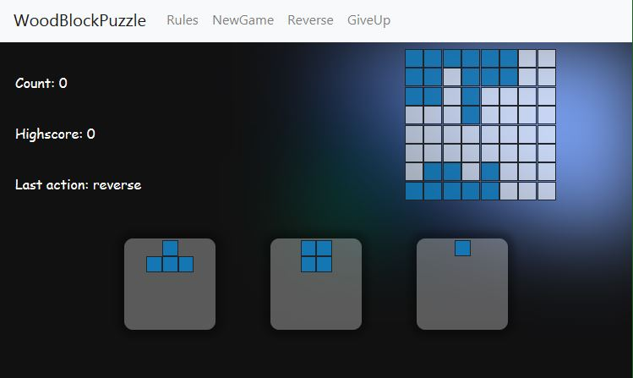
Bootstrap

Slide 11
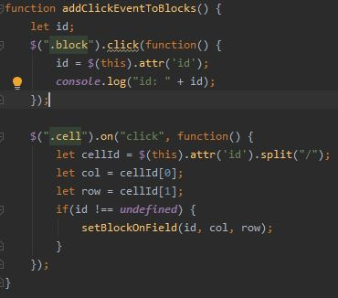
JavaScript

Slide 12
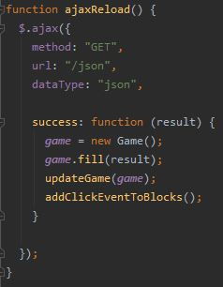
jQuery & Ajax
Entwicklung zur Single Page App.
Kein “neu-laden“ der Seite mehr.

Slide 13
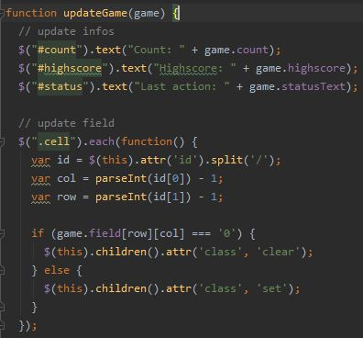
jQuery & Ajax
Austauschen der HML-Infos

Slide 14
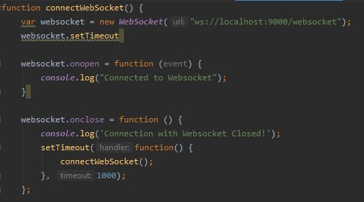
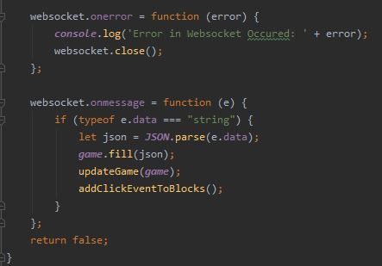
WebSockets

Slide 15
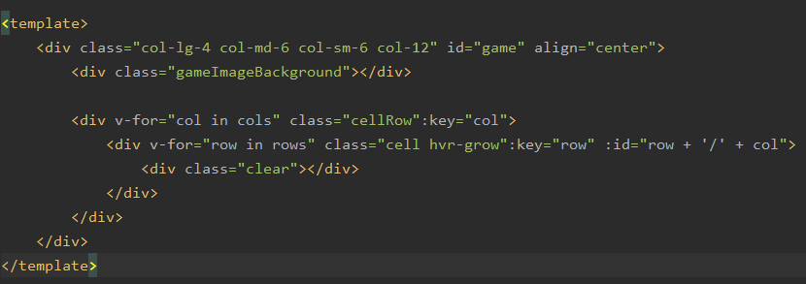
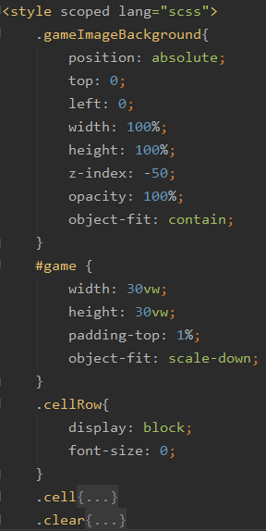
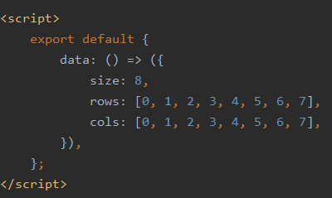
Vue.js

Slide 16
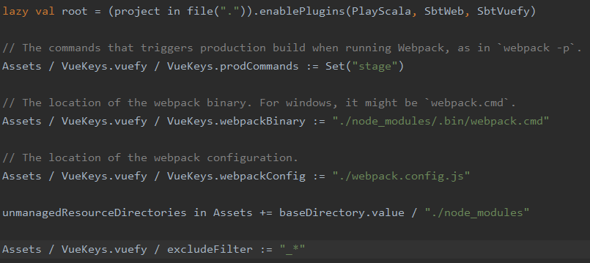
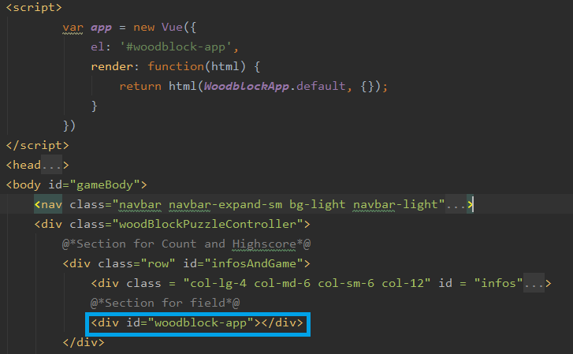
Vue.js

Slide 17
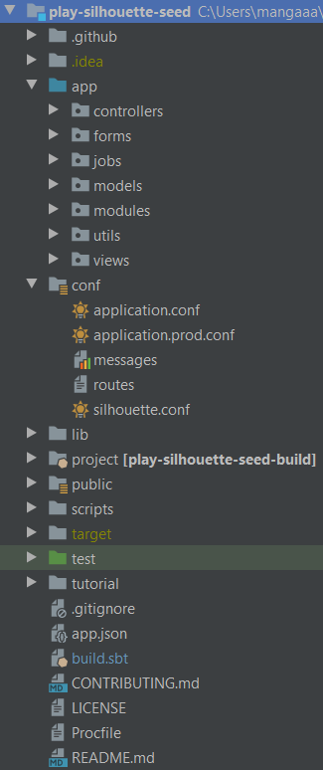


Authentication

Slide 18
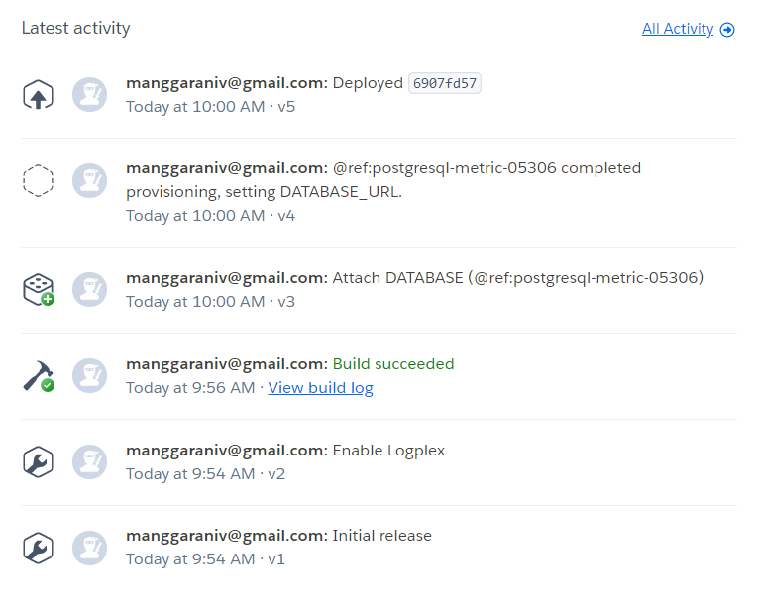
Deployment - Heroku

